Slide 1
מאבק היישוב היהודי בשלטונות המנדט הבריטי

Slide 2
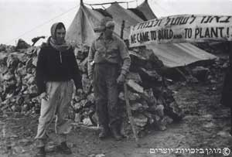
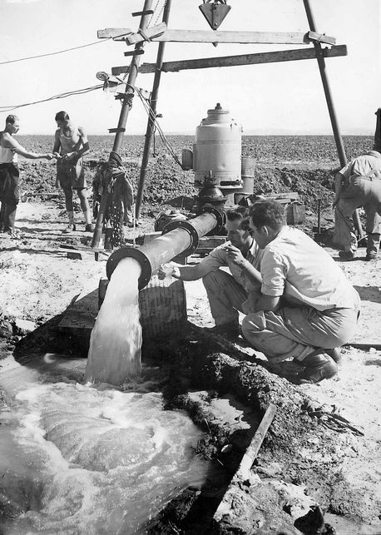
מאבקו המאבק הציוני על העלייה / העפלה וההתיישבות
ספר הלימוד לסיכום החומר:
פרק 4 , עמ' – 48-52
הנושאים:
רכישת קרקעות·
ההתיישבות כמעצבת גבולות (11 הנקודות, פרשת בירייה)

Slide 3
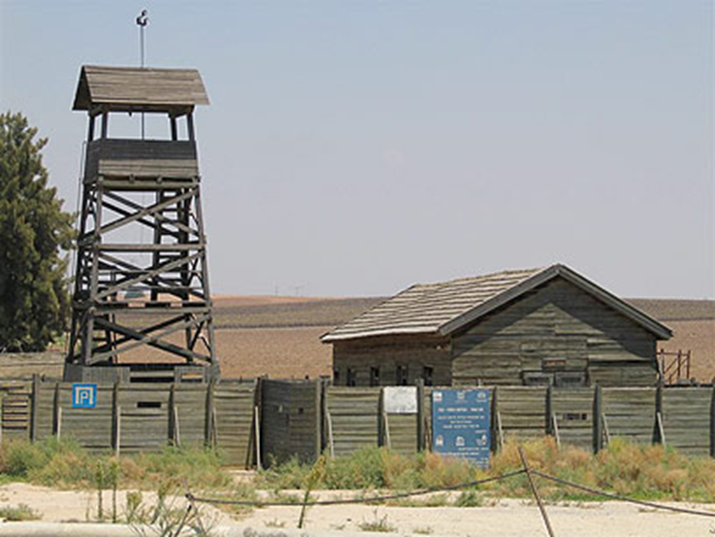
תחום ההתיישבות:
נעשו מספר פעולות שנועדו לחזק את ההתיישבות היהודית
להוכיח שיהודים קשורים לאדמתם ואינם מוכנים לרדת ממנה ולוותר עליה.
לקבוע כמה שיותר "עובדות בשטח"
"חומה ומגדל" (הצבת מספר מבנים, הקפתם בחומה ומגדל שמירה והרי ישוב קיים).
באותה תקופה אסור היה להרוס יישוב קיים ובשנות ה-40 הוקמו בכל רחבי הארץ כ-50 יישובים

Slide 4
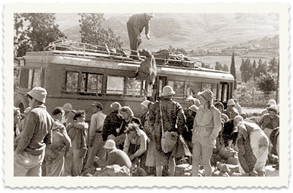
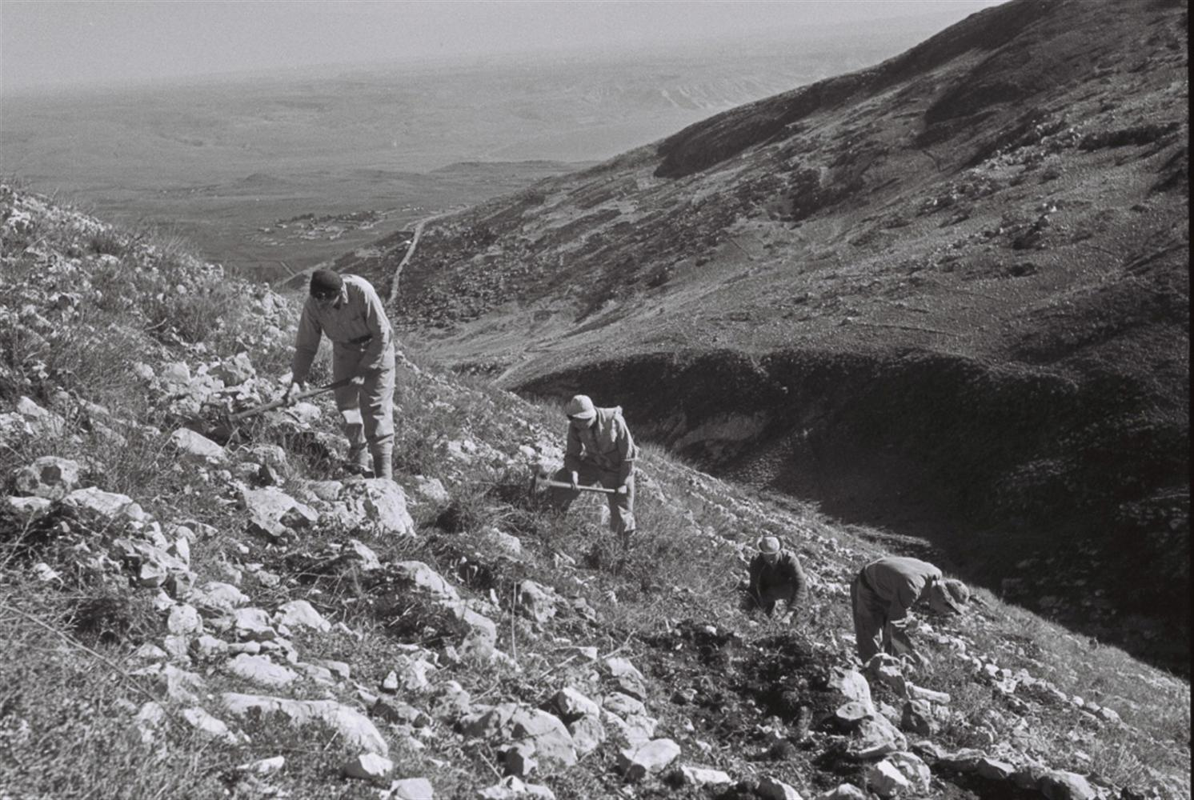
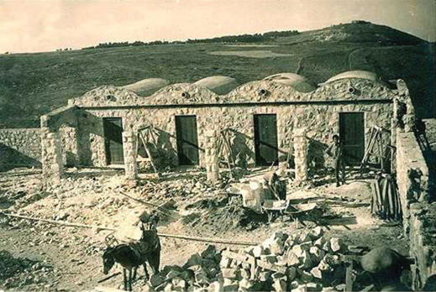
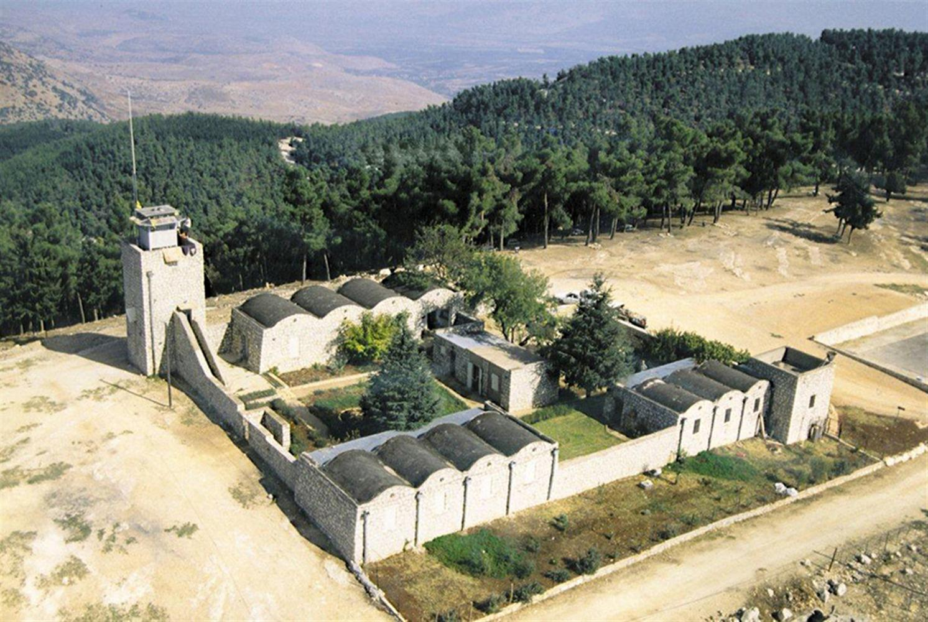
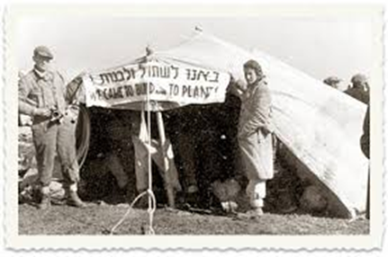
פרשת - ביריה
על הר מצפון לצפת הוקמה בשנת 1945 היאחזות חדשה של אנשי גרעין דתי מהפלמ"ח.
במקום נבנתה מצודת אבן מוקפת חומה, ובראשה מגדל שמירה

Slide 5
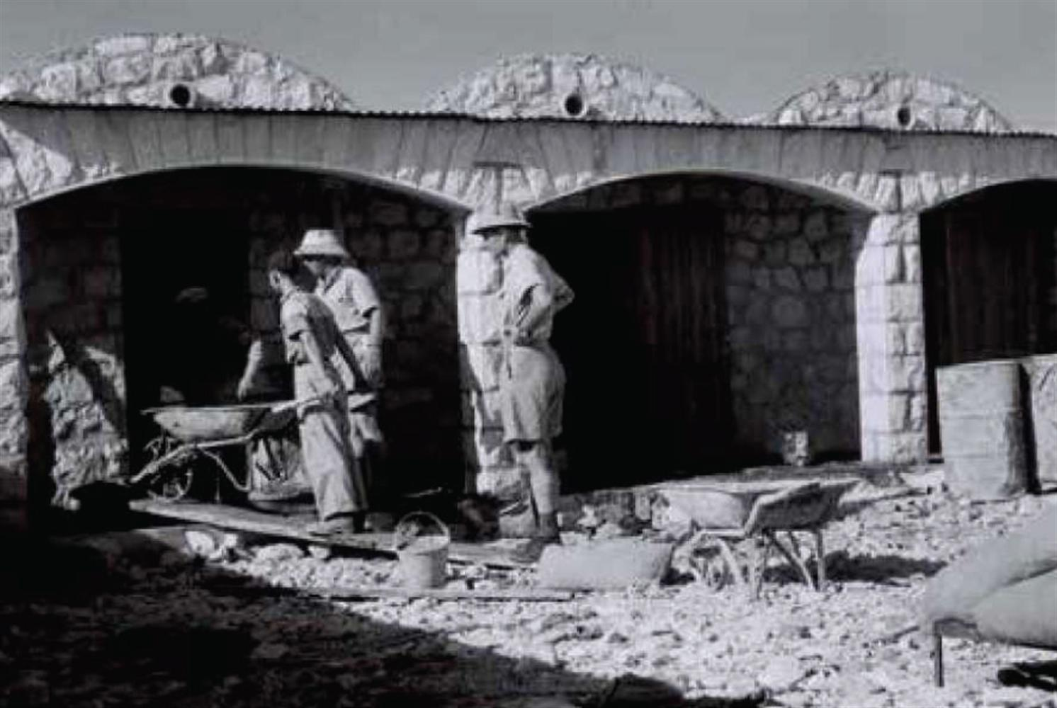
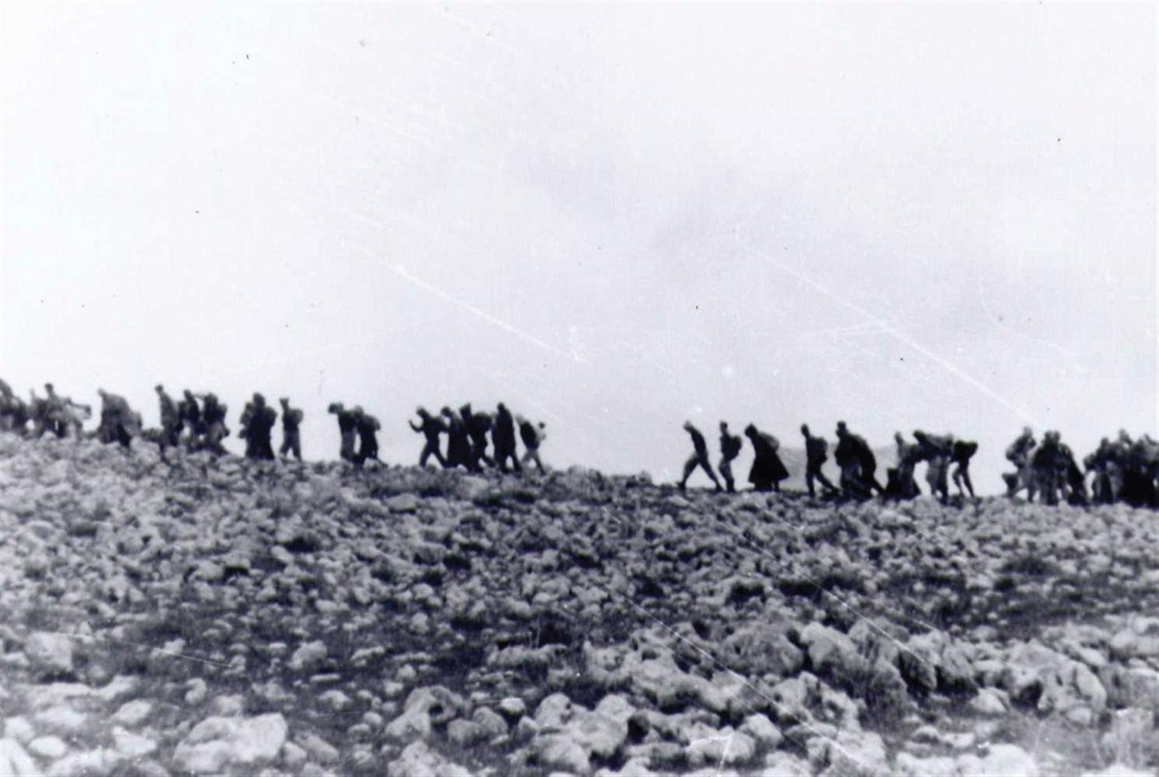
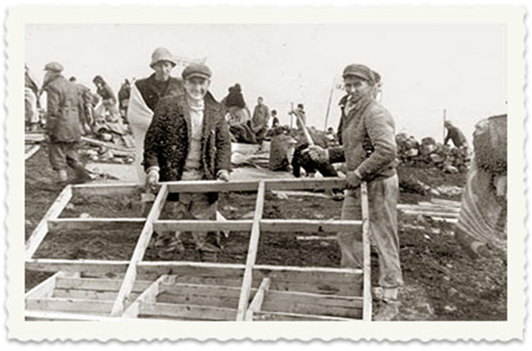
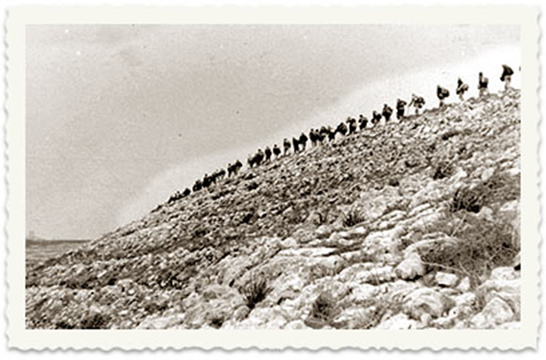
פרשת - ביריה
עוד באותו ערב הגיעו אלפי יהודים מהסביבה ובנו את היישוב מחדש.
למחרת הגיעו הבריטים והרסו את היישוב שוב.
ושוב, עוד באותו ערב שוב הגיעו יהודים מהסביבה והקימו אותו מחדש.

Slide 6
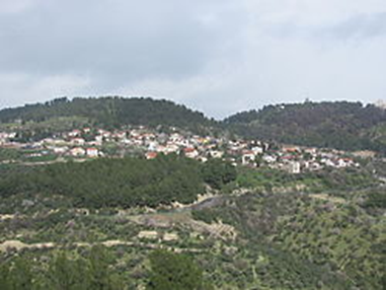
פרשת - ביריה
לבריטים לא נותר לבסוף אלא להרפות ולאפשר היאחזות במקום
הפרשה מוכיחה את הנחישות של היהודים שלא לעזוב את האדמה ולא לוותר עליה

Slide 7
-1946 הוקמה וועדת "מוריסון- גריידי", כחלק מרצונה של בריטניה ושל ארצות הברית לפתור את הסכסוך בארץ ישראל. לפיה הארץ תחולק לשלושה חלקים:

Slide 8
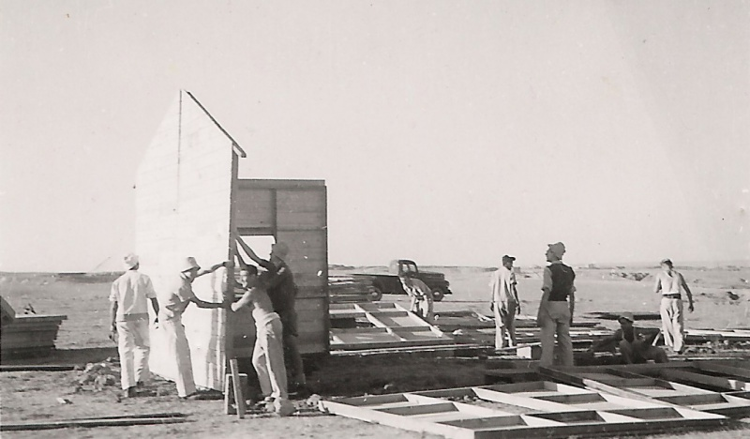
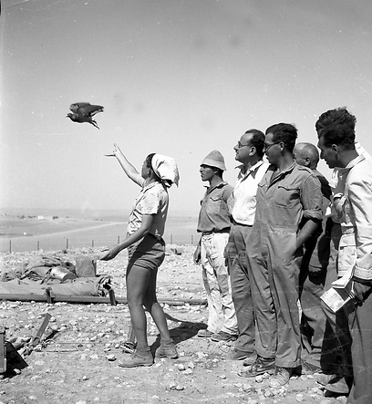
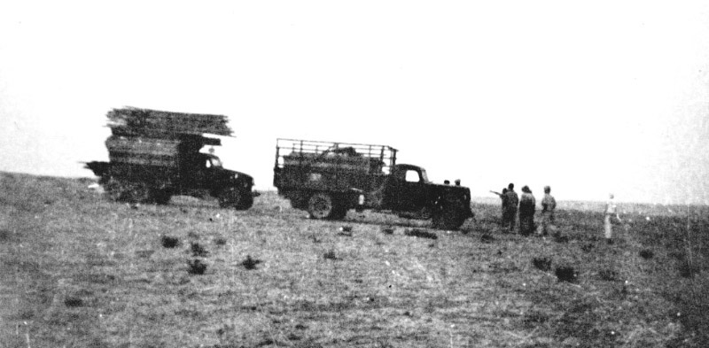
אחד-עשר היישובים בנגב (אוקטובר 1946)
בעקבות התוכנית הוחלט להקים בנגב 11 נק' התיישבות.
בלילה ה-5-6 באוקטובר 46 במוצאי יום כיפור הקימו את 11 היישובים בנגב במתכונת "חומה ומגדל". כל יישוב מנה כ 30- איש.

Slide 9
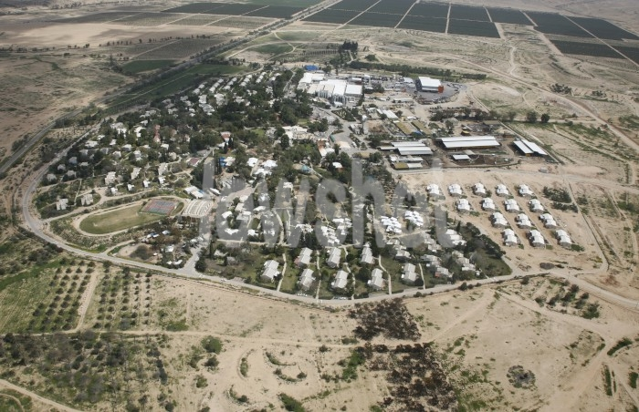
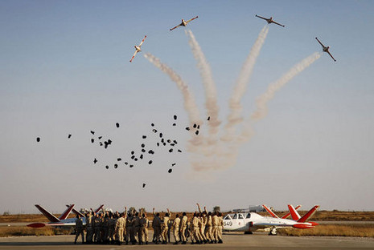
מפת 11 הנקודות בנגב

